Slide 1
Методические подходы к оценке дублирования статистических форм и показателей
К заседанию НМС Росстата
Олег Александров, директор ЦЭФК Групп

Slide 2
Основные причины дублирования статистических форм и показателей
отсутствие инструментов, позволяющих отследить, в каких целях вводились статформы и данные, насколько они позволяют решить поставленные задачи
отсутствие обязанности субъектов статучета по предоставлению первичных данных органам власти и местного самоуправления для повторного использования (следствие: дублирование показателей в формах разных субъектов статучета)
необходимость в получении предварительных данных в ранние сроки с последующим уточнением данных
различия в методологии расчета одних и тех же показателей, установленные в НПА (например, различия в бухгалтерском и налоговом учете и т.д.)
необходимость обеспечения сопоставимости ряда данных при изменении методологии расчета показателей
отсутствие нормативной и методологической базы, регулирующей устранение дублирования показателей и форм в случае выявления такого дублирования
отсутствие механизма (методики) выявления дублирования форм и показателей на стадии введения новых показателей, форм статистической отчетности, статистических работ в составе ФПСР

Slide 3
Основные ситуации дублирования статистических форм и показателей
Дублирование форм по признаку многократного представления статистической информации в течение отчетного периода
Дублирование форм по признаку представления форм статистической отчетности в несколько мест
Дублирование форм по признаку содержания собираемых показателей в других формах или в других источниках
Полное дублирование наименований показателей (в т.ч. с учетом синонимов)
Частичное дублирование наименований показателей

Slide 4
Подходы к этапам оценки дублирования форм и показателей статистической отчетности
Этап 1. Проведение оценки дублирования форм статистической отчетности
1.1 Выявление дублирования по признаку многократного представления статистической информации в течение отчетного периода и принятие решения по итогам оценки
Выявление форм статистической отчетности, информация по которым представляется с различной периодичностью одним и тем же кругом респондентов
(объектов наблюдения в соответствии с классификацией АС ГС ОФСН)
Оценка наличия (отсутствия) различий в перечне статистических показателей, информация по которым представляется с различной периодичностью
Оценка наличия (отсутствия) различий в методике расчета статистических данных при представлении форм с различной периодичностью
Исключение повторного представления респондентами данных, которые могут быть рассчитаны на основе ранее представленной информации

Slide 5
Подходы к этапам оценки дублирования форм и показателей статистической отчетности
Этап 1. Проведение оценки дублирования форм статистической отчетности
1.2 Выявление дублирования по признаку представления форм статистической отчетности в несколько мест и принятие решения по итогам оценки
Выявление форм статистического наблюдения, адресатами представления первичных данных по которым является более чем одна организация
Анализ перечня выявленных форм и определение одного ответственного субъекта статистического учета
Реализация возможности повторного использования первичных данных для различных целей органами власти и местного самоуправления

Slide 6
Подходы к этапам оценки дублирования форм и показателей статистической отчетности
Этап 2. Проведение оценки дублирования показателей статотчетности
2.1 Выявление дублирования на основе семантического анализа наименований статистических показателей и их атрибутов
Канонизация наименования показателя (исключение «стоп-слов», все слова в начальной форме)
Выявление наличия (отсутствия) синонимов в наименовании показателя
Выявление наличия (отсутствия) возможных вариантов значений для атрибутов показателя (единицы измерения, разрез данных)
Поиск и сопоставление показателя и его атрибутов (с учетом возможной синонимичности) в базе показателей и выявление случаев полного либо частичного дублирования.

Slide 7
Подходы к этапам оценки дублирования форм и показателей статистической отчетности
Полное дублирование
Частичное дублирование
- Наименования показателей содержат все слова, включенные в канонизированную формулировку показателя (либо синонимы этих слов в соответствии со словарем синонимов);
- Наименования показателей не содержат иных слов (за исключением стоп-слов);
- Показатели имеют те же атрибуты (с учетом синонимов атрибутов)
- наличие в формулировке потенциального показателя-дубля всех слов, включенных в каноническую формулировку показателя (либо синонимов этих слов в соответствии со словарем синонимов)
- соответствие минимально заданному уровню сходства представленных в канонической форме наименований показателей (за исключением слов либо словосочетаний, являющихся синонимами) по Джаро (расстояние Джаро не менее 0,5)
Проведение экспертного анализа показателей

Slide 8
Алгоритм оценки дублирования форм и показателей статистической отчетности
Этап 2. Проведение оценки дублирования показателей статотчетности
2.2 Оценка дублирования статистических показателей и их атрибутов на основе экспертного анализа и принятие решений по итогам оценки
Критерии экспертного анализа дублирования
по единицам измерения,
по источникам информации (классификаторам),
по источнику данных (дублирование в формах различных ведомств, базах),
по категориям (группам) респондентов
для различных видов совокупности (сплошное/выборочное наблюдение),
по периодичности сбора,
по методике его исчисления,
в разрезе различных видов деятельности,
по источникам его формирования (расчета).
При соответствии признакам дублируемости остается один показатель (дубли исключаются)

Slide 9
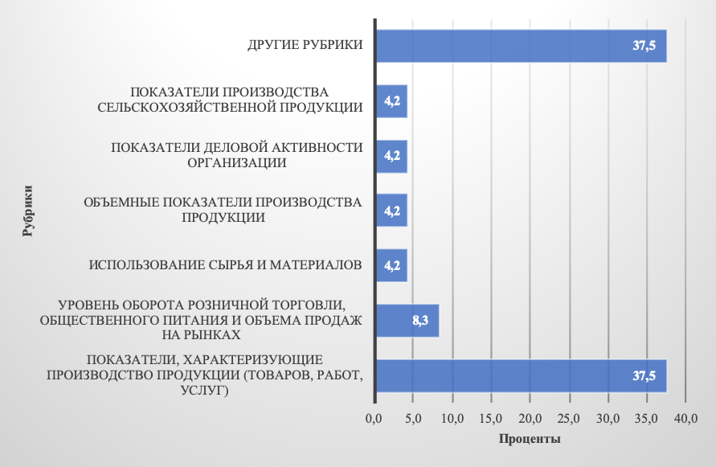
Оценка дублирования статистических показателей (семантический анализ)
Информационная база: 5923 статистических показателя (267 рубрик)
Частота случаев дублирования в базе действующих показателей Росстата по рубрикам, %
Зафиксировано 126 случаев полного дублирования наименований показателей в 29 рубриках.
61,9% случаев дублирования выявлено в ГАС «Управление», 38,1% - в базе данных действующих показателей Росстата

Slide 10
Примеры. Оценка дублирования форм статистической отчетности
Номер формы | Наименование формы | Критерии дублирования |  |  |  | Наличие дублирования форм
 |  | Периодич-ность | Охват совокупности | Респон-денты | Методология формирования показателей
1-КЗ | Сведения об оценке качества зерновых культур | С июля по декабрь ежемесячно | тот же | те же | Данные представляются накопленным итогом за каждый месяц | Дублирования нет
1-вет | Сведения о заразных болезнях животных | Покварталь-но и за год | тот же | те же | В квартальной и годовой отчетности используются разные списки заразных болезней животных | Дублирования нет
1-вет-А | Сведения о противоэпизоотических мероприятиях | Покварталь-но и за год | тот же | те же
1-вет-А | Сведения о противоэпизоотических мероприятиях | Покварталь-но и за год | тот же | те же |  | Дублирования нет
1-вет-В | Сведения о движении и расходовании биопрепаратов на противоэпизоотические мероприятия | За каждый квартал и год | тот же | те же | те же | Дублирование есть
АХМ | Сведения о выполнении агрохимических мероприятий | Подекадно и за каждый месяц | тот же | те же | Различная периодичность установлена с учетом сезонности, дублирование отсутствует | Дублирования нет

Slide 11
Примеры. Оценка дублирования статистических показателей (семантический анализ)
Примеры полного дублирования показателей в канонизированной форме
1 вариант | 2 вариант
Начисленные работникам суммы оплаты труда | Начислено работникам сумм оплаты труда
Остатки топлива | Остаток топлива
Оценка финансового положения домохозяйств | Оценка финансового положения домохозяйства
Среднее число рождений в данном возрасте | Среднее число рождений к данному возрасту
Темп роста задолженности субъектам естественных монополий | Темп роста задолженности субъектов естественных монополий
Удельный вес просроченной задолженности субъектам естественных монополий в общем объеме задолженности | Удельный вес просроченной задолженности субъектов естественных монополий в общем объеме задолженности
Численность лиц, обслуженных отделениями социального обслуживания на дому граждан пожилого возраста и инвалидов | Численность лиц, обслуживаемых отделениями социального обслуживания на дому граждан пожилого возраста и инвалидов
Средний размер наложенного административного штрафа на юридических лиц | Средний размер наложенного административного штрафа на юридические лица
Требуется экспертный анализ дублируемости показателей

Slide 12
Примеры. Оценка дублирования статистических показателей
Название показателя | Номер и наименование формы | Критерии дублирования
 |  | ФОИВ, получатель статформы | Период формирования показателя | Охват совокупности | Характеристика респондентов | Ед. изм. | Методология формирования показателя
Родилось телят от коров | 24-СХ «Сведения о состоянии животноводства» | Росстат | Год | Сплошное | Юридические лица всех форм собственности, осуществляющие сельскохозяйственное производство, кроме СМП | голов | Показывается количество телят, родившиеся живыми от коров, принадлежащих сельхозоргани-зации
Получено живых телят от коров | СОЖ «Сведения о воспроизводстве крупного рогатого скота» | Минсельхоз России | Квартальная | Сплошное | Юридические лица, осуществляющие сельскохозяйственное производство, кроме К(Ф)Х, СМП | голов | Показывается количество полученных живых телят от коров в головах

Slide 13
ЦЭФК Групп. Проектируем будущее
г. Москва, ул. Садовая-Кудринская, 11/1, офис 410-414
E-mail: cefc@cefc.ru | www.cefc.ru | +7 499 753 00 71

